Slide 1
PROF. SILVIO F. BRUNATTO
LÍDER GTFAP&MP/CNPQ
COORDENADOR DO LTPP
INTRODUÇÃO A METALURGIA DO PÓ
Maioria das peças pesam menos de 2,3 kg entretanto peças de até 16 kg são hoje fabricadas pela M/P convencional.
Fonte: MPIF (2017)

Slide 2
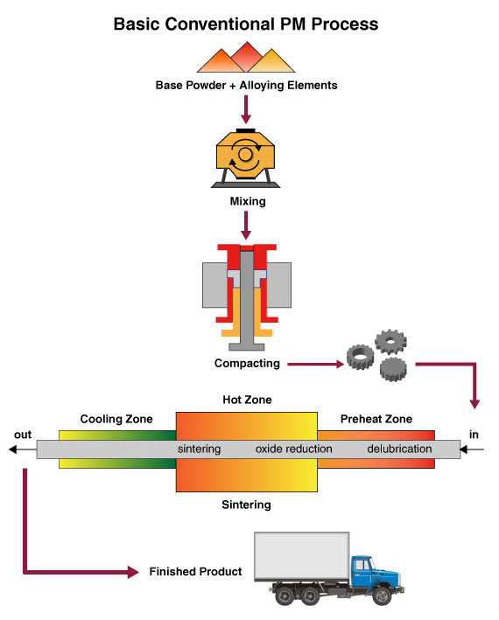
PROF. SILVIO F. BRUNATTO
LÍDER GTFAP&MP/CNPQ
COORDENADOR DO LTPP
Fonte: MPIF (2017)

Slide 3
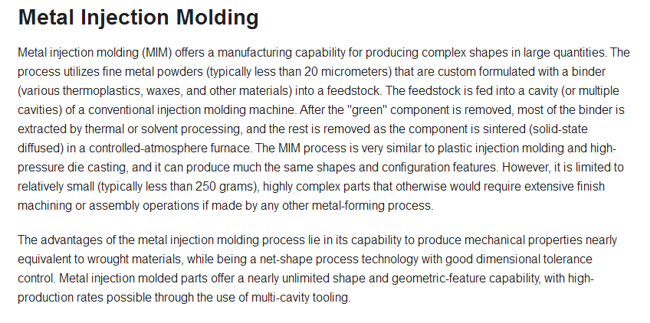
PROF. SILVIO F. BRUNATTO
LÍDER GTFAP&MP/CNPQ
COORDENADOR DO LTPP
Limitado a peças pequenas, inferiores a 250 g Utiliza pós muito finos, inferiores a 20 μm.
Fonte: MPIF (2017)

Slide 4
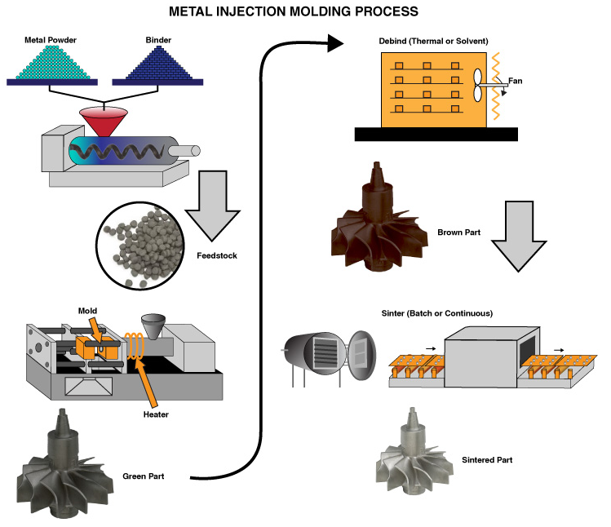
PROF. SILVIO F. BRUNATTO
LÍDER GTFAP&MP/CNPQ
COORDENADOR DO LTPP
Fonte: MPIF (2017)

Slide 5
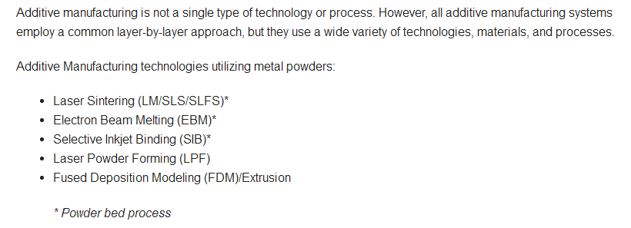
PROF. SILVIO F. BRUNATTO
LÍDER GTFAP&MP/CNPQ
COORDENADOR DO LTPP
Fonte: MPIF (2017)

Slide 6
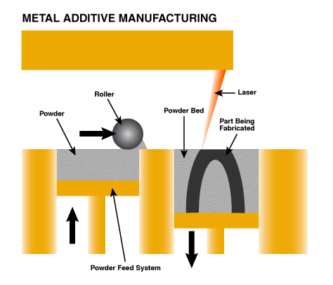
PROF. SILVIO F. BRUNATTO
LÍDER GTFAP&MP/CNPQ
COORDENADOR DO LTPP
Fonte: MPIF (2017)

Slide 7
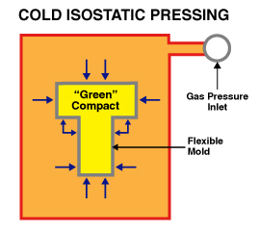
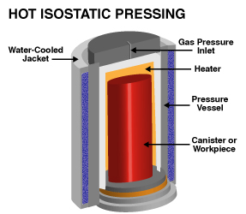
PROF. SILVIO F. BRUNATTO
LÍDER GTFAP&MP/CNPQ
COORDENADOR DO LTPP
Fonte: MPIF (2017)

Slide 8
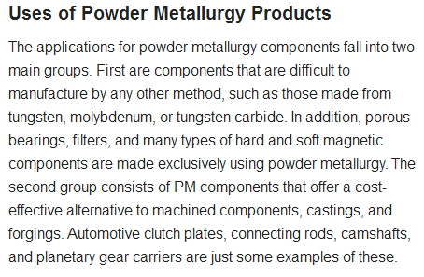
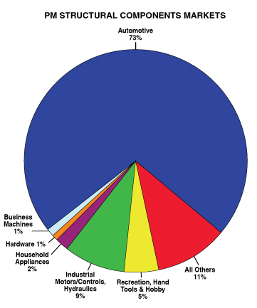
PROF. SILVIO F. BRUNATTO
LÍDER GTFAP&MP/CNPQ
COORDENADOR DO LTPP
Clutch plates: Alavancas acionadoras de embreagem
Connecting rods: Bielas
Camshafts: Eixos comando de VV (Excêntricos / Cames)
Planetary gear carriers: Caixas de engrenagens planetárias
Fonte: MPIF (2017)

Slide 9
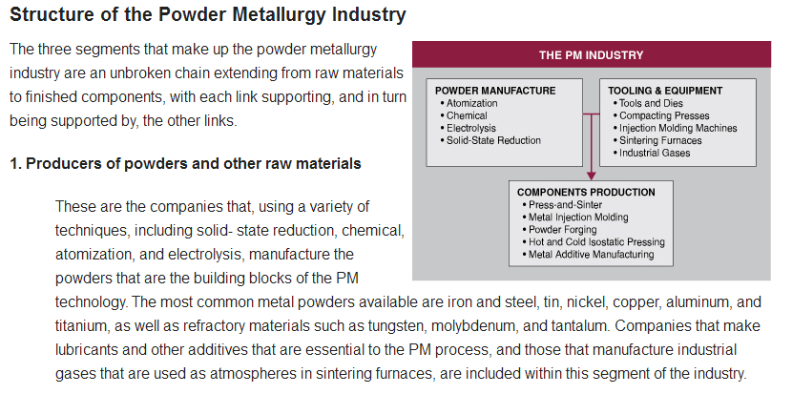
PROF. SILVIO F. BRUNATTO
LÍDER GTFAP&MP/CNPQ
COORDENADOR DO LTPP
Pós mais comuns: Fe, Aços ligados, Sn, Cu, Al, Ti, W, Mo, Ta
Fonte: MPIF (2017)

Slide 10
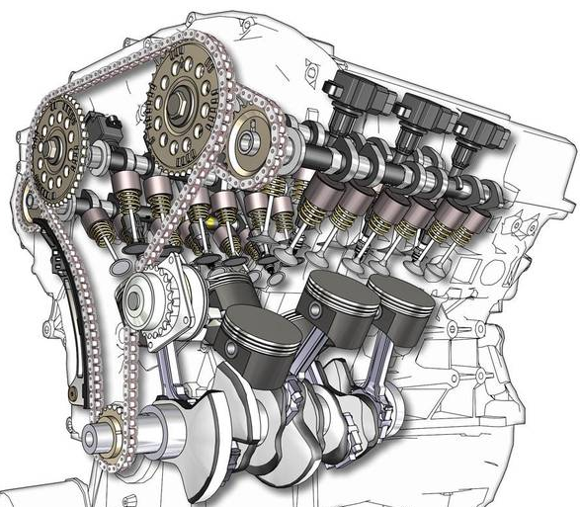
PROF. SILVIO F. BRUNATTO
LÍDER GTFAP&MP/CNPQ
COORDENADOR DO LTPP
Spur gear: Engrenagens de pontas de árvores e/ou eixos comando de válvulas
Fonte: MPIF (2017)

Slide 11
PROF. SILVIO F. BRUNATTO
LÍDER GTFAP&MP/CNPQ
COORDENADOR DO LTPP
Mechanism of a heavy-duty lock: Mecanismo para travamento pesado
Fonte: MPIF (2017)

Slide 12
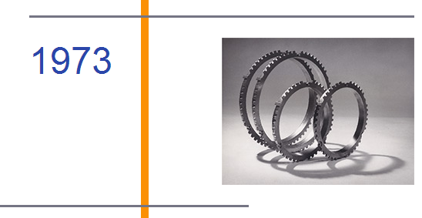
PROF. SILVIO F. BRUNATTO
LÍDER GTFAP&MP/CNPQ
COORDENADOR DO LTPP
Synchro blocker rings used in heavy-duty truck gear boxes: Anéis sincronizadores-bloqueadores usados em caixas de transmissão de caminhões pesados
Fonte: MPIF (2017)

Slide 13
PROF. SILVIO F. BRUNATTO
LÍDER GTFAP&MP/CNPQ
COORDENADOR DO LTPP
Stainless steel applications and sputtering targets of layers of Cr, and Ni alloy, and non-magnetic stainless steels: Aplicações de aço inoxidável e fabricação de alvos de Cr, Ni e ligas para deposição via sputtering
Fonte: MPIF (2017)

Slide 14
PROF. SILVIO F. BRUNATTO
LÍDER GTFAP&MP/CNPQ
COORDENADOR DO LTPP
First MIM parts, nickel steel screw seal, and Nb alloy thrust chamber and injector for a liquid propellant in a rocket engine: Primeiras peças de MIM, anéis seladores com rosca (aço-ao-Ni) e câmara de propulsão e de injeção de propelente líquido para foguetes (liga de Nb)
Fonte: MPIF (2017)

Slide 15
PROF. SILVIO F. BRUNATTO
LÍDER GTFAP&MP/CNPQ
COORDENADOR DO LTPP
Inner cam/race for automotive automatic transmission, and governor weight used in automotive diesel engine controls: Cames com canais internos de caixas de transmissão automáticas (aço baixa-liga 4662) e pesos de governadores de controles de motores Diesel (aço ferramenta T-15 modificado ao V), fabricados via Forjamento de Pós Sinterizados para densidade plena (100% ρt e 8,16 g/cm³)
Fonte: MPIF (2017)

Slide 16
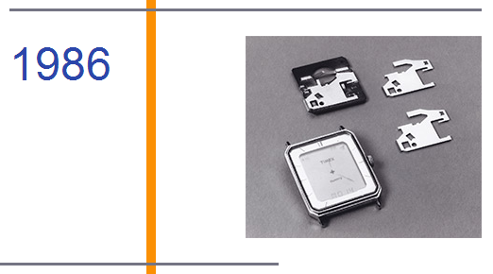
PROF. SILVIO F. BRUNATTO
LÍDER GTFAP&MP/CNPQ
COORDENADOR DO LTPP
Electronic ground plate stamped from a copper-nickel-tin alloy: Placas eletrônicas de relógios de ligas Cu-Ni-Sn
Fonte: MPIF (2017)

Slide 17
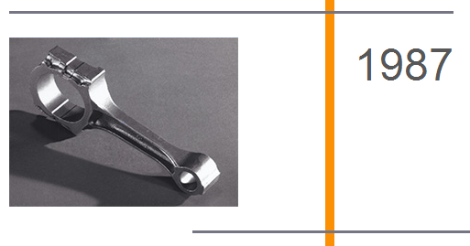
PROF. SILVIO F. BRUNATTO
LÍDER GTFAP&MP/CNPQ
COORDENADOR DO LTPP
First U.S.-produced powder-forged (fully dense) steel automotive connecting rod (Ford Motor Company): 60% das bielas (com densidade plena) são hoje produzidas via Forjamento de Pós nos EUA
Fonte: MPIF (2017)

Slide 18
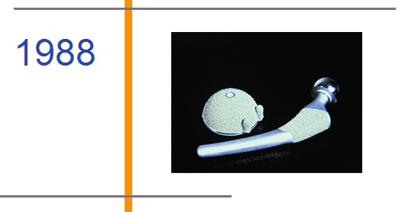
PROF. SILVIO F. BRUNATTO
LÍDER GTFAP&MP/CNPQ
COORDENADOR DO LTPP
High-strength HIP joint prosthesis—femoral head and stem, and acetabular cup (selectively coated with a cobalt–chromium–molybdenum porous alloy): Próteses femurais fabricadas por Compactação Isostática a Quente (HIP)
Fonte: MPIF (2017)

Slide 19
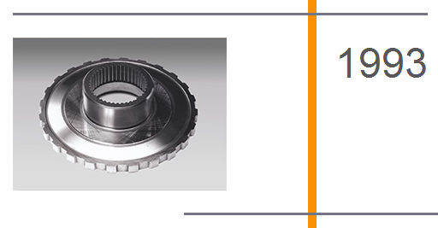
PROF. SILVIO F. BRUNATTO
LÍDER GTFAP&MP/CNPQ
COORDENADOR DO LTPP
Double-pressed/double-sintered transmission output shaft hub used in rear-wheel drive cars: Cubo de roda para saída de eixo de transmissão para carros com tração traseira (dupla-compactação e dupla-sinterização)
Fonte: MPIF (2017)

Slide 20
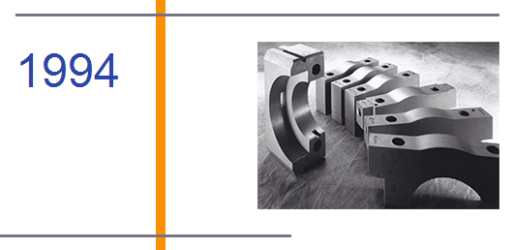
PROF. SILVIO F. BRUNATTO
LÍDER GTFAP&MP/CNPQ
COORDENADOR DO LTPP
Main bearing caps for GM's 3.1 L (three caps) and 3.8 L (four caps) engines (nowadays it consumes 5,000 tons of powder a year): Capas de mancais (responsável pelo maior volume de aplicação da M/P nos EAU atualmente)
Fonte: MPIF (2017)

